Slide 1
튜토리얼 스테이지
인버젼의 개념 학습
시작하면 역행모드에서 시작
2) 전방에 놓여 있는 구체를 클릭할 때마다 회수
마우스 우 클릭으로 순행 모드로 전환
사출 후 다시 마우스 우 클릭으로 역행모드로 전환
2. 인버젼의 패널티 학습
특정 모드에서 최대 게이지 이상의 시간 동안 머묾
감전 상태(2초)로 전환

Slide 2
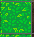

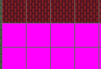
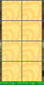


스테이지 테두리에 배치되는 나갈 수 없는 벽
통과할 수 없는 바닥 플랫폼
다음 스테이지로 이동할 수 있는 투명영역
닿으면 사망하는 용광로
플레이어 캐릭터(엔)
통과할 수 있는 파이프 플랫폼
드론(트로피)
생성기를 모두 파괴해야 열리는 문
(문 열고 캐릭터가 닿을 시 다음 스테이지로 이동가능)
이동
점프
공격
대쉬
추락

Slide 3
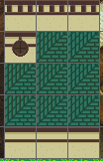
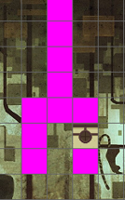
곰 인형(근거리 타입)
이동: 전방(바라보는 방향)으로 일정속도로 전진
공격: 전방의 플레이어 캐릭터 인식 후 추격/사거리 내 플레이어가 존재할 시 공격 시전
- 선딜레이와 후딜레이가 존재하는 근접공격
곰 인형 기계 팔(생성기)
생성: 일정 시간마다 특정 방향을 바라본 채로 스폰되는 곰 인형을 생성
무적: 곰 인형을 생성하고 있을 때만 원거리 공격으로 타격 가능
<-> 파괴: 파괴 후에는 더 이상 곰인형을 생성하지 않고 스테이지 내에서 소멸

Slide 4
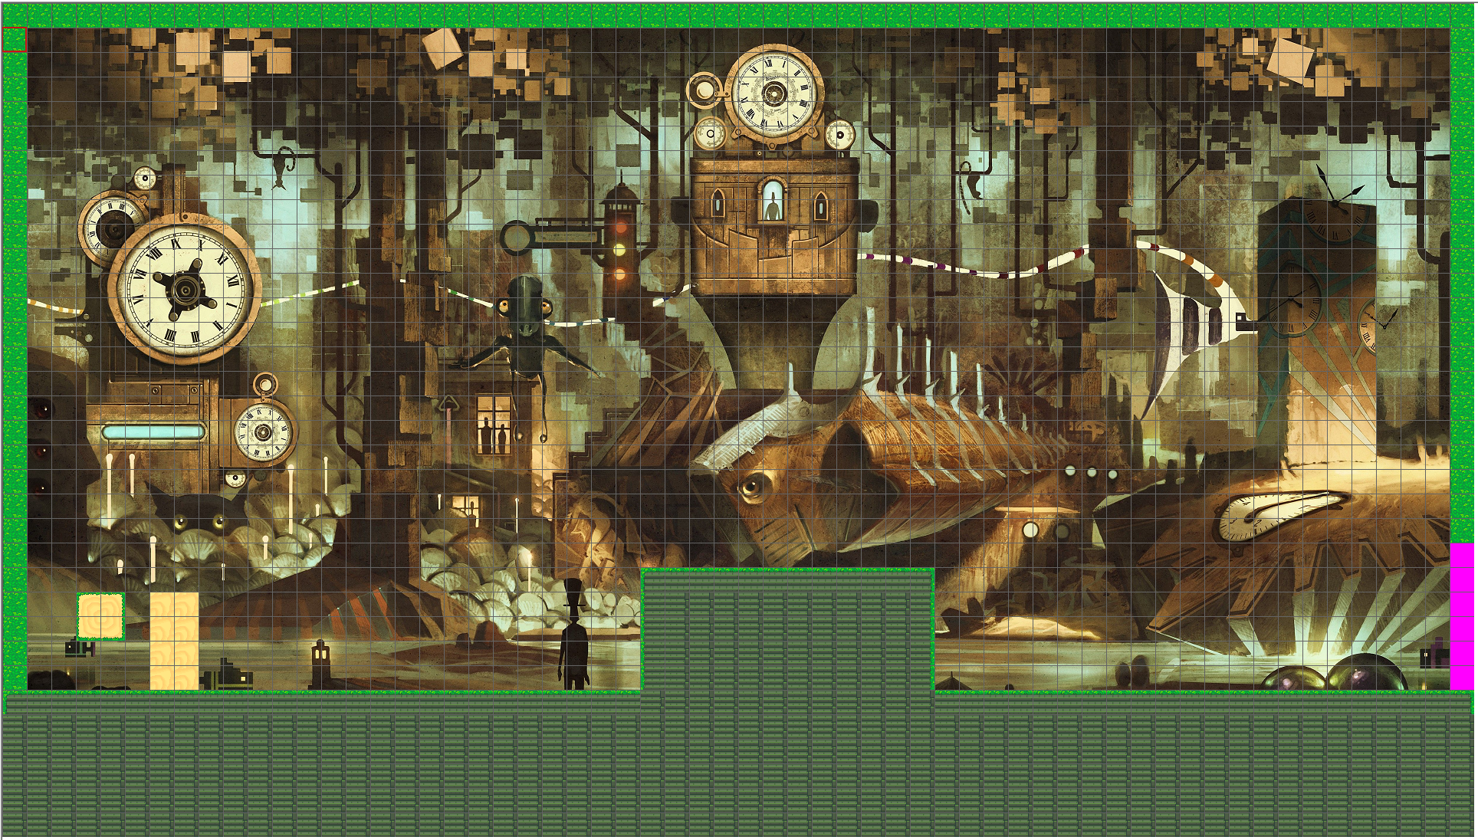

Slide 5
스테이지 (1, 1)
역할 및 기획의도
기본 이동 학습
좌우이동, 점프
2. 전체적인 UI 및 스테이지 구성 제시
- 하단 60X5의 영역은 체력 및 게이지 바 UI
다음 스테이지로 이동할 수 있는 위치(목표)와 맵 밖으로 탈출할 수 없는 벽 제시
3. 플랫폼 역할 제시: 바닥타일
- 바닥타일: 통과할 수 없는 플랫폼, 플레이어의 공격은 통과 가능

Slide 6
스테이지 (1, 1)
핵심 기믹 및 동선
좌우이동, 점프 사용
다음 스테이지로 이동

Slide 7
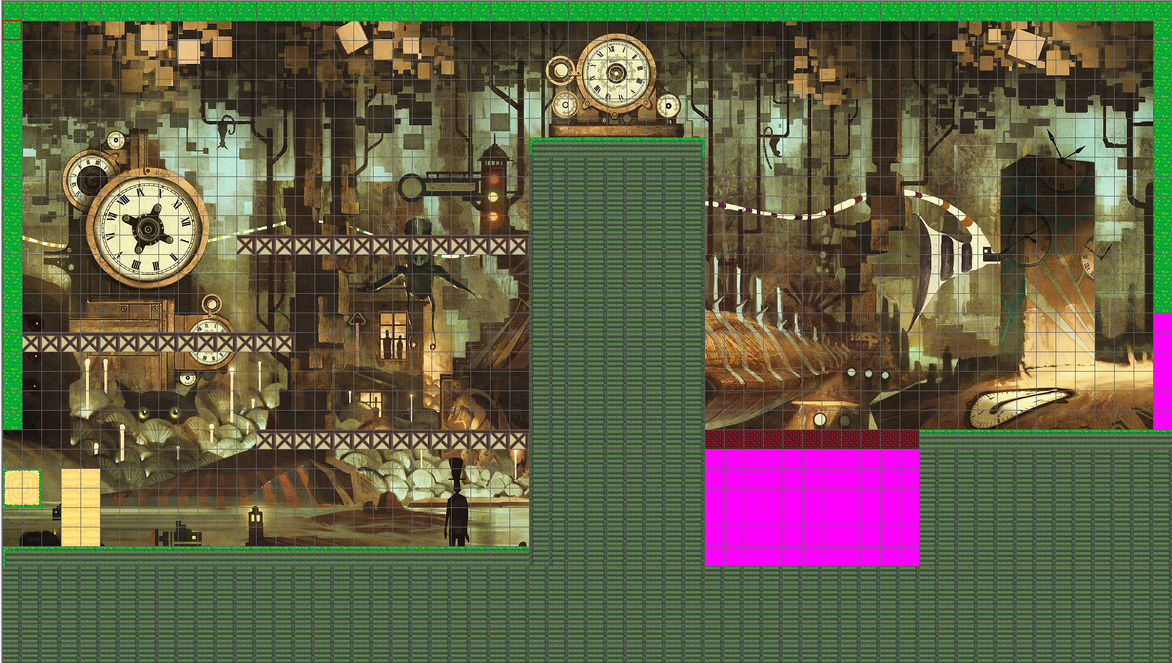

Slide 8
스테이지 (1, 2)
역할 및 기획의도
기본 이동 학습
좌우이동, 점프, 대쉬 이동
2. 플랫폼 역할 제시: 파이프, 용광로
- 파이프: 상단 점프로 통과하여 올라갈 수 있는 플랫폼, 플레이어의 공격도 통과가능
- 용광로: 체력과 관계 없이 닿으면 캐릭터가 사망하는 낙사지역

Slide 9
스테이지 (1, 2)
핵심 기믹 및 동선
좌우이동, 점프 사용
다음 스테이지로 이동

Slide 10
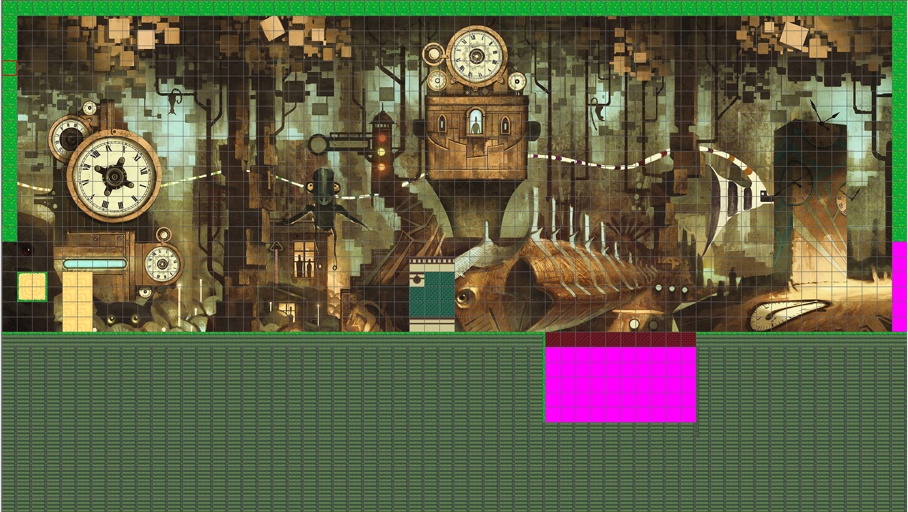

Slide 11
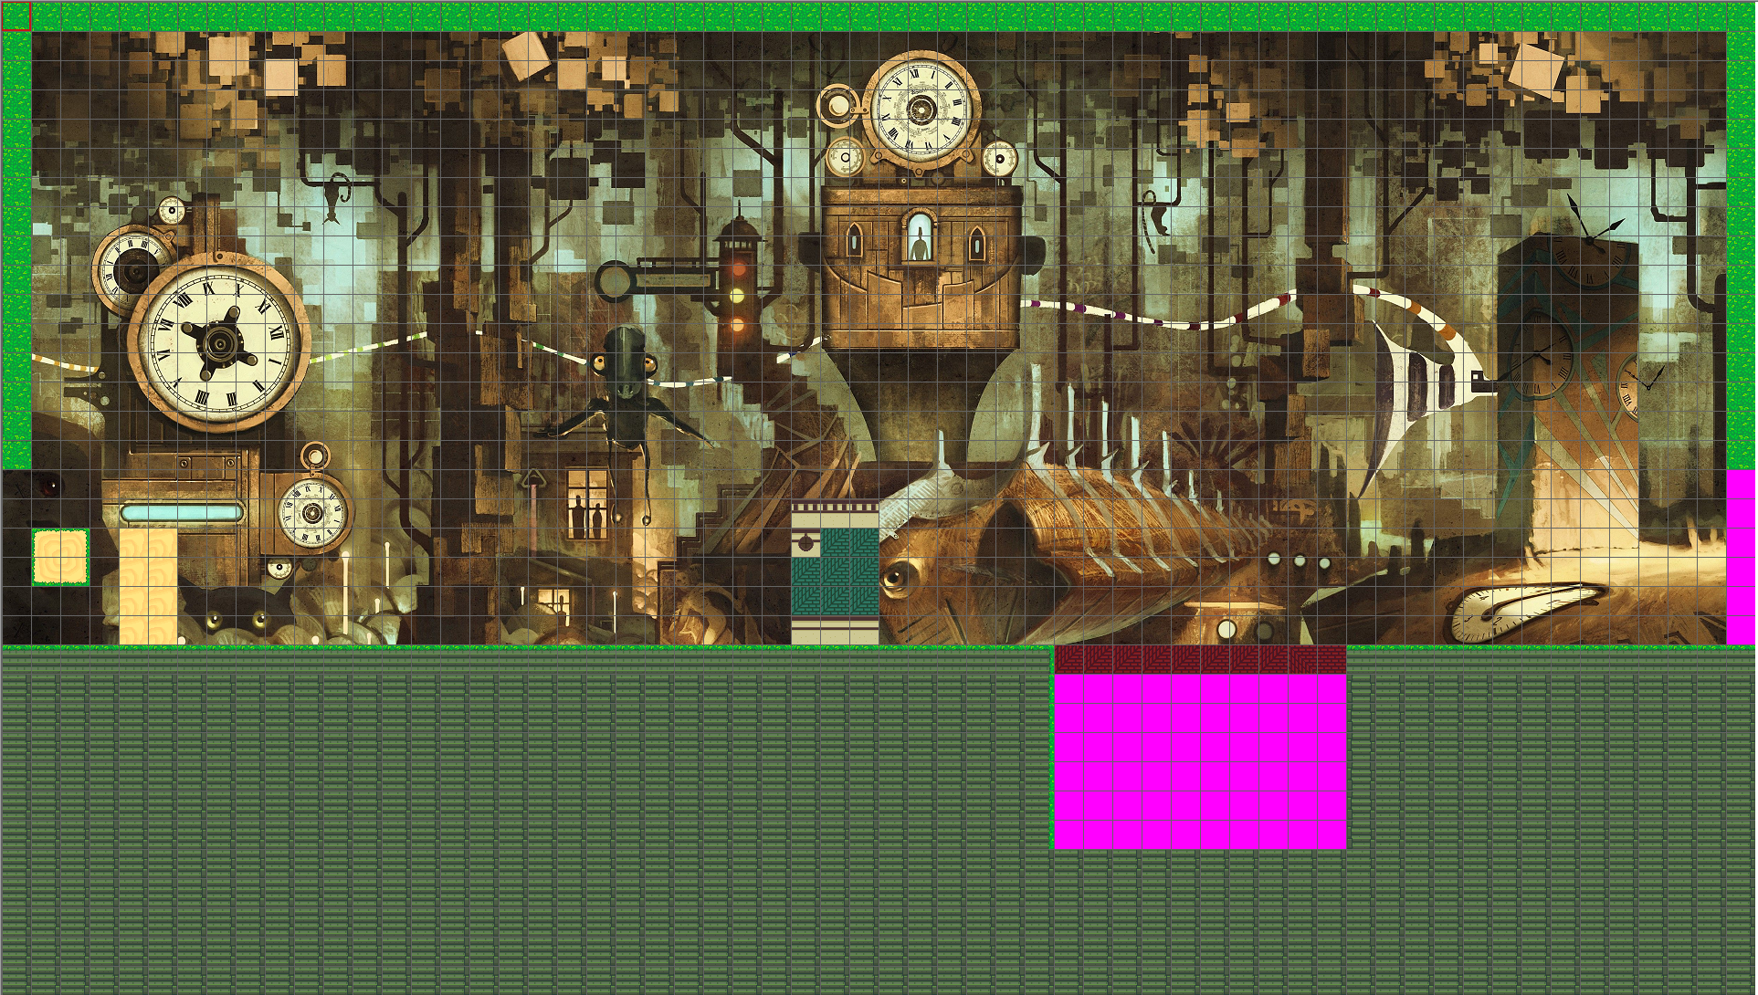
스테이지 (1, 3)
역할 및 기획의도
공격 학습
순행/역행 모드를 오고 가며 적(곰 인형)을 처치
적을 공격할 수 있는 사거리 경험
2. 적과 싸우지 않아도 넘어갈 수 있는 스테이지
- 다만, 스테이지 시작 시 적이 플레이어 방향을 바라보고 다가오게끔 배치

Slide 12
스테이지 (1, 3)
핵심 기믹 및 동선
곰인형의 공격패턴
근거리 적과의 교전

Slide 13
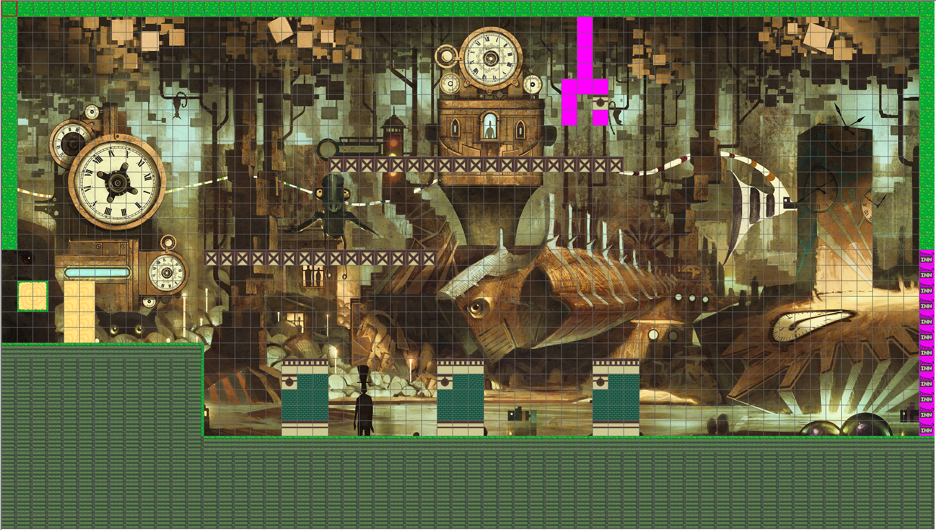

Slide 14
스테이지 (1, 4)
역할 및 기획의도
적 생성기와 조우
생성기에서 적은 특정 방향을 바라보는 상태에서 스폰
생성기는 가까이 가야 파괴할 수 있는 위치에 배치
2. 생성기를 부셔야 넘어갈 수 있는 스테이지(문 존재)
- 생성기까지 접근하는데 플레이어를 방해하는 적은 존재하지 않음
- 다만, 생성기를 부시고 하단에 벽과 충돌 후 되돌아 오는 적과의 전투를 유도(필수X)

Slide 15
스테이지 (1, 4)
핵심 기믹 및 동선
곰 인형 생성기 파괴
상/하단 전투 진행

Slide 16
